Slide 1
Media Mengajar
Buku Pendamping
Teks
Matematika
untuk SD/MI Kelas V

Slide 2
Bab 3
Denah dan Skala

Slide 3
Materi Inti 1: Denah dan Arah Mata Angin
Denah atau peta merupakan gambaran yang menunjukkan keadaaan suatu tempat atau wilayah tertentu pada bidang datar.
Denah atau peta sering kita lihat pada:
Tempat wisata
Undangan pernikahan
Sekolah

Slide 4
Materi Inti 1: Denah dan Arah Mata Angin
Kita harus memahami arah mata angin untuk dapat membaca letak suatu tempat pada denah atau peta.
Perhatikan arah mata angin berikut!

Slide 5
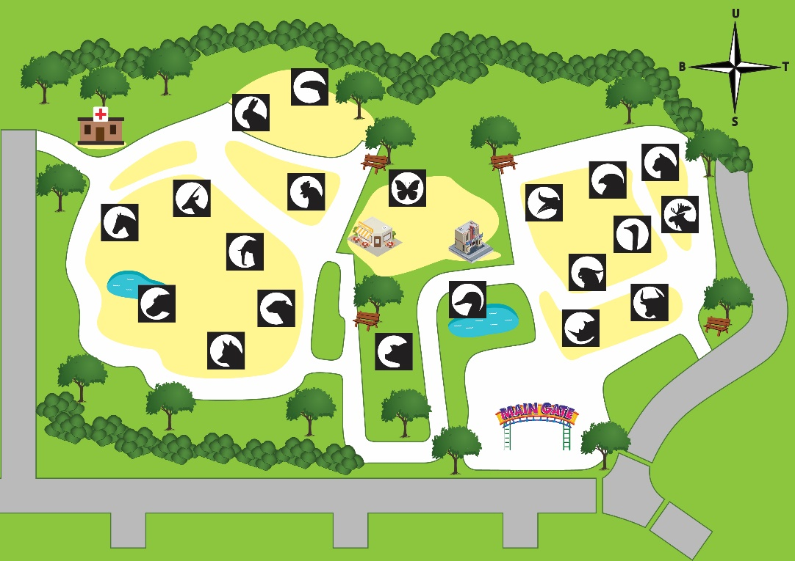
Materi Inti 1: Denah dan Arah Mata Angin
Perhatikan contoh denah kebun binatang berikut!

